Slide 1
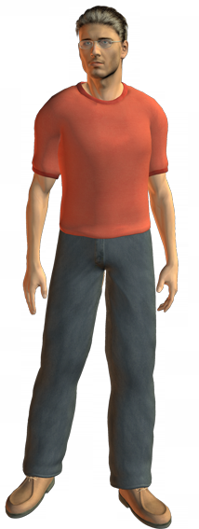
Κεφ 1.
1.1. Παράγοντες που επηρεάζουν την υγεία του ανθρώπου

Slide 2
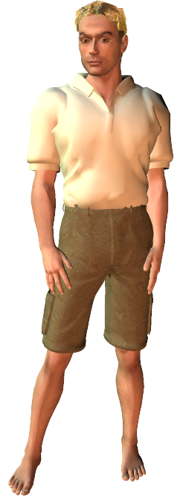
Ποια είναι η θερμοκρασία του ανθρώπινου σώματος υπό φυσιολογικές συνθήκες;
Αν η θερμοκρασία του περιβάλλοντος είναι 45^{ο} C ποια νομίζετε ότι θα είναι η θερμοκρασία του ανθρώπινου σώματος;
Αν η θερμοκρασία του περιβάλλοντος είναι - 8^{ο} C ποια νομίζετε ότι θα είναι η θερμοκρασία του ανθρώπινου σώματος;
Αν η θερμοκρασία του περιβάλλοντος είναι 300^{ο} C ποια νομίζετε ότι θα είναι η θερμοκρασία του ανθρώπινου σώματος;
Βιολογικό φαινόμενο: Ομοιόσταση
Ικανότητα του οργανισμού να διατηρεί σταθερές τις συνθήκες του εσωτερικού του περιβάλλοντος παρά τις εξωτερικές μεταβολές.

Slide 3
Ομοιόσταση
Ερώτηση
Με ποιο τρόπο επιτυγχάνεται η ομοιόσταση;
Πως θα σκεφτούμε για να απαντήσουμε;
Απάντηση
…………………………………………………………………………

Slide 4

Εξήγηση
Δύο είδη αποδεκτών εξηγήσεων στη βιολογία:
Εξήγηση με βάση μηχανισμούς (απαντά συνήθως σε ερωτήματα του τύπου «πως», «με ποιο τρόπο»)
Εξήγηση με βάση τη θεωρία της εξέλιξης (απαντά συνήθως σε ερωτήματα του τύπου «γιατί»)
Ερώτηση
Με ποιο τρόπο επιτυγχάνεται η ομοιόσταση;

Slide 5
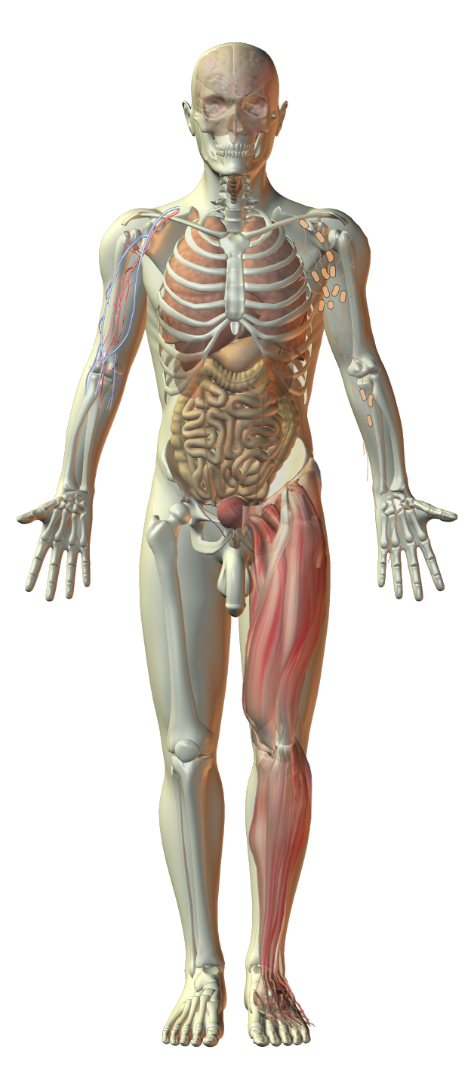
Εξήγηση με βάση μηχανισμούς
Ιδέες κλειδιά
Μηχανισμός
Text in here
Αρχική κατάσταση, αλληλουχίες γεγονότων, τελική κατάσταση
Aρχ
B
Γ
Tελ
Η απάντηση αναφέρεται σε μηχανισμό
Με ποιο τρόπο επιτυγχάνεται η ομοιόσταση;
Η απάντηση βρίσκεται στο εσωτερικό του οργανισμού

Slide 6
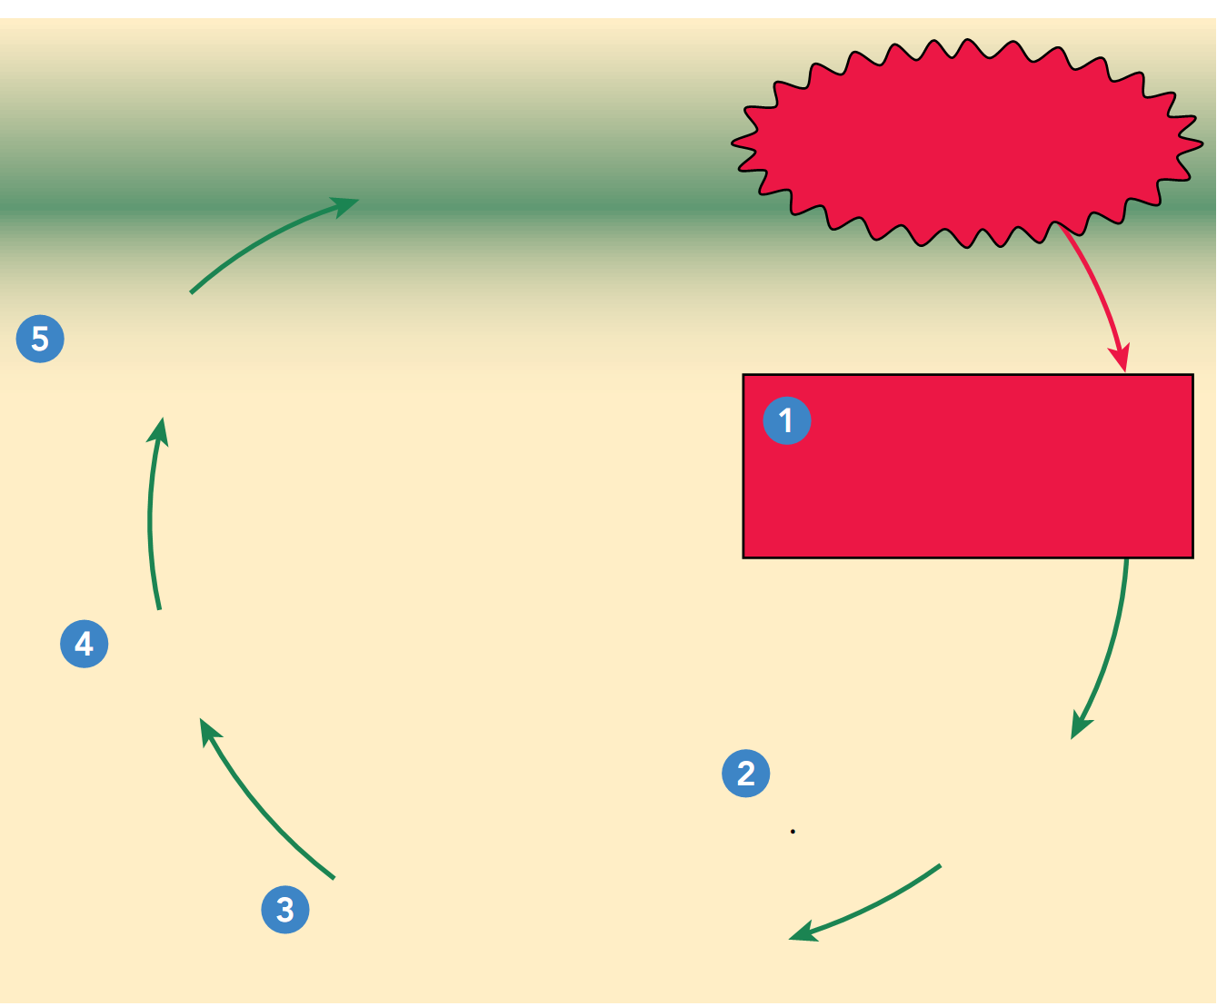
ΡΥΘΜΙΣΗ ΘΕΡΜΟΚΡΑΣΙΑΣ ΔΩΜΑΤΙΟΥ (AIR CONDITION)
Μεταβολή: Η πόρτα ανοίγει και ο ζεστός αέρας μπαίνει στο δωμάτιο
ΟΜΟΙΟΣΤΑΣΗ
Η θερμοκρασία του δωματίου μειώνεται στο καθορισμένο σημείο
Η θερμοκρασία του δωματίου τείνει να αυξηθεί πάνω από το καθορισμένο σημείο
Ο θερμοστάτης στέλνει μήνυμα στην συσκευή της εξωτερικής μονάδας να παράγει κρύο αέρα
(απόκριση)
Το θερμόμετρο (αισθητήρας) ανιχνεύει την αλλαγή
Το θερμόμετρο στέλνει σήμα στον θερμοστάστη (κέντρο ελέγχου)

Slide 7
Με βάση το σχήμα αυτό μπορείτε να περιγράψετε τον ομοιοστατικό μηχανισμό που ρυθμίζει τη θερμοκρασία του σώματος;
Μεταβολή: Η πόρτα ανοίγει και ο ζεστός αέρας μπαίνει στο δωμάτιο
ΟΜΟΙΟΣΤΑΣΗ
Η θερμοκρασία του δωματίου μειώνεται στο καθορισμένο σημείο
Η θερμοκρασία του σώματος τείνει να αυξηθεί πάνω από το καθορισμένο σημείο
Ο θερμοστάτης στέλνει μήνυμα στην συσκευή της εξωτερικής μονάδας να παράγει κρύο αέρα
(απόκριση)
Το θερμόμετρο (αισθητήρας) ανιχνεύει την αλλαγή
Το θερμόμετρο στέλνει σήμα στον θερμοστάστη (κέντρο ελέγχου)

Slide 8
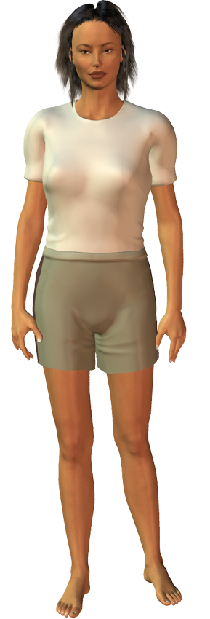
Μηχανισμός ρύθμισης θερμοκρασίας (1)
Περιβάλλον
Περιβάλλον: Θερμοκρασία μεγαλύτερη από 36,6^{ο} C
Οργανισμός: H θερμότητα που φθάνει συνεχώς από το περιβάλλον στο σώμα μας τείνει να προκαλέσει αύξηση της θερμοκρασίας του
Οντότητα: Οργανισμός

Slide 9
Μηχανισμός ρύθμισης θερμοκρασίας (2)
Αισθητήρας
Θερμουποδοχείς του δέρματος: ειδικά νευρικά σωμάτια
ανιχνεύουν τις μεταβολές της θερμοκρασίας του περιβάλλοντος
ειδοποιούν τον εγκέφαλο για την αύξηση της θερμοκρασίας με μυνήματα που στέλνουν στο κέντρο των γενικών αισθήσεων του εγκεφάλου
Κέντρο ελέγχου
Εγκέφαλος:
Το ειδικό κέντρο ρύθμισης της θερμοκρασίας αποστέλλει μηνύματα στους ιδρωτοποιούς αδένες και στα αιμοφόρα αγγεία της επιφάνειας του δέρματος
Όργανα απόκρισης
Ιδρωτοποιοί αδένες και αιμοφόρα αγγεία:
Ιδρωτοποιοί αδένες: εκκρίνουν ιδρώτα
Αιμοφόρα αγγεία: διαστέλλονται

Slide 10

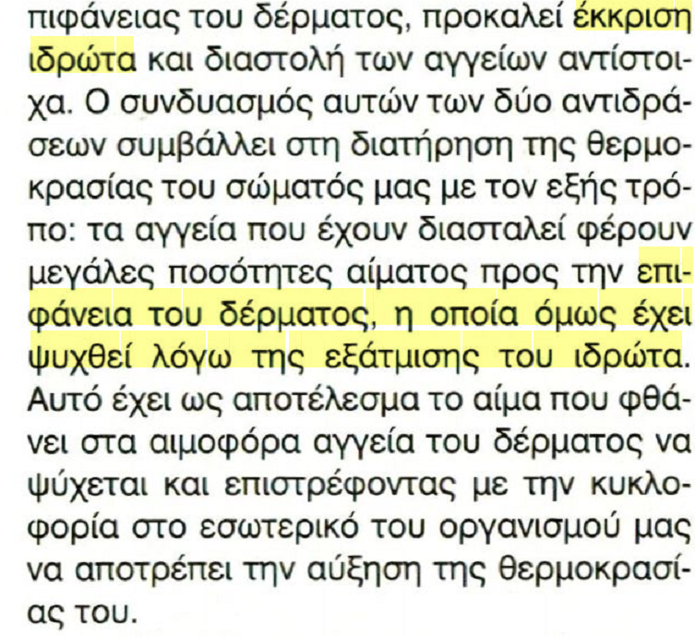
Πως η έκκριση ιδρώτα συμβάλει στη διατήρηση της θερμοκρασίας του σώματος;
Σχολικό Βιβλίο
Aρχ
Έκκριση ιδρώτα
Β
Εξάτμιση ιδρώτα
Γ
Αποβολή θερμότητας
Από την επιστήμη της Φυσικής γνωρίζουμε ότι: Όταν εξατμίζεται νερό από μια επιφάνεια τότε μαζί με το νερό αποβάλλεται και θερμότητα. Το αποτέλεσμα είναι η επιφάνεια να ψύχεται.
Τελ
Πτώση θερμοκρασίας (ψύξη)

Slide 11

Πως η διαστολή των αιμοφόρων αγγείων συμβάλει στη διατήρηση της θερμοκρασίας του σώματος;
Σχολικό Βιβλίο
Διαστολή αγγείων
A
Μεγάλες ποσότητες αίματος έρχονται προς την επιφάνεια
Β
Το αίμα που φθάνει στα αιμοφόρα αγγεία του δέρματος ψύχεται και…
Γ
Επιστρέφοντας με την κυκλοφορία στο εσωτερικό του οργανισμού αποτρέπει την αύξηση της θερμοκρασίας του
Προσοχή
Η απάντηση συνδυάζεται με την προηγούμενη απάντηση (έκκριση ιδρώτα)
Τ

Slide 12
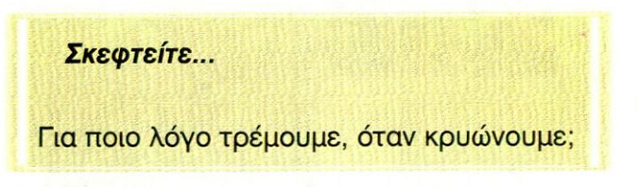
Ομοιοστατικοί μηχανισμοί
Σχολικό Βιβλίο
1. Πως θα σκεφτούμε για να απαντήσουμε;

Slide 13
Κάθε ομοιοστατικός μηχανισμός περιλαμβάνει:
Αισθητήρας
Αισθητήρας
Κέντρο ελέγχου
Όργανα απόκρισης
Κέντρο ελέγχου
Σύστημα επικοινωνίας
Όργανα απόκρισης

Slide 14
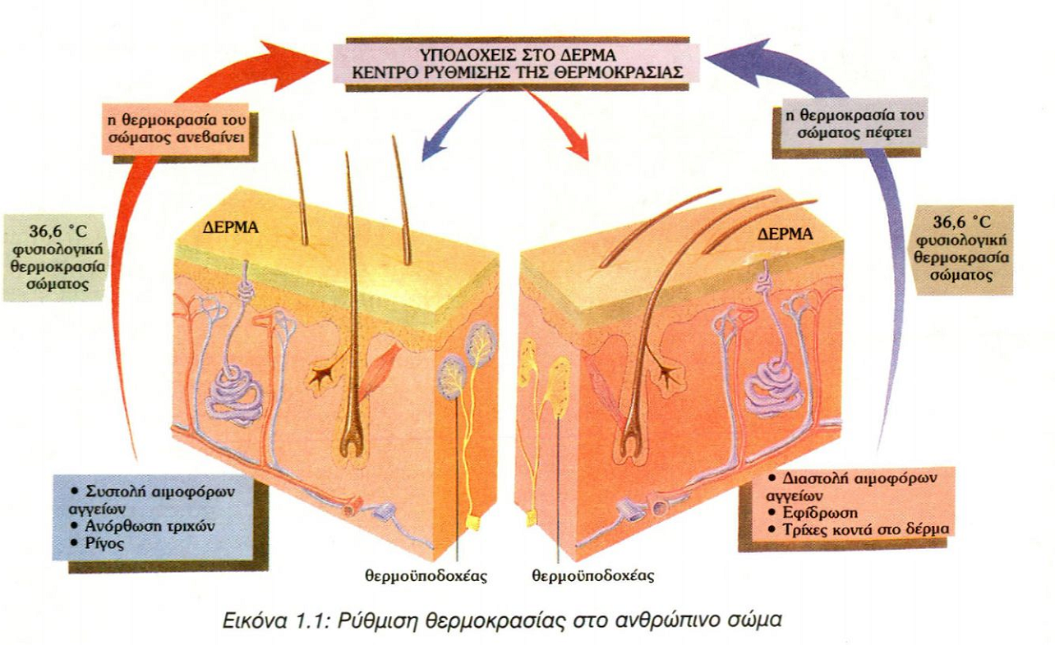
Ομοιοστατικοί μηχανισμοί
Σχολικό Βιβλίο
1. Βρείτε τη διαφορά στο δέρμα αριστερά και στο δέρμα δεξιά. Γιατί υπάρχει αυτή η διαφορά;

Slide 15
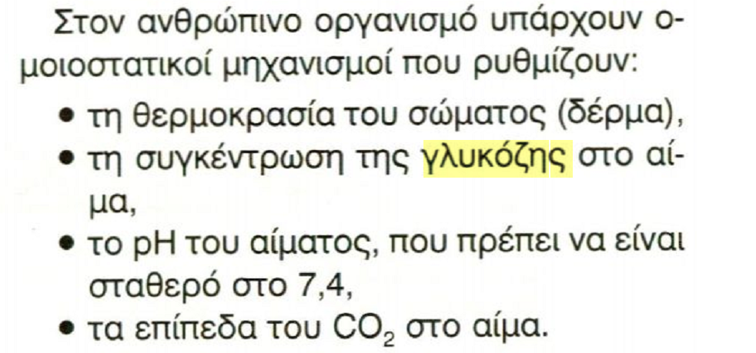
Ομοιοστατικοί μηχανισμοί
Σχολικό Βιβλίο

Slide 16
Ομοιοστατικοί μηχανισμοί
Κάθε διαταραχή της ομοιόστασης μπορεί να οδηγήσει στην εκδήλωση διαφόρων ασθενειών.
Γνωρίζετε κάποιο παράδειγμα;
Ερώτηση
Ποιοι παράγοντες μπορεί να προκαλέσουν διαταραχή της ομοιόστασης σε ένα οργανισμό;
Πως θα σκεφτούμε για να απαντήσουμε;
Απάντηση
…………………………………………………………………………

Slide 17
Tips
Προσδιορίστε το περιβάλλον και αναζητήστε σε αυτό αιτίες
Το σχήμα οντότητα περιβάλλον σας βοηθά να απαντήσετε ερωτήσεις τύπου «γιατί» όχι μόνο στη βιολογία…
Ποιοι παράγοντες επηρεάζουν τη θερμοκρασία του εδάφους;
Γιατί ο Νίκος βαριέται στο μάθημα της Βιολογίας;
Σε ένα δρόμο γίνονται συχνά ατυχήματα. Ποιοι είναι οι λόγοι;
…
Περιβάλλον
Οντότητα
Προσδιορίστε την οντότητα και αναζητήστε σε αυτήν αιτίες

Slide 18
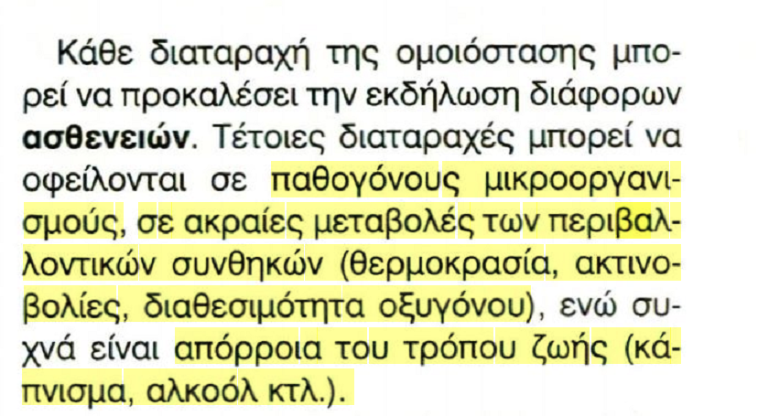
Παράγοντες που διαταράσσουν την ομοιόσταση
Σχολικό Βιβλίο
1. Ποιους από τους παραπάνω παράγοντες αναφέρονται στο περιβάλλον; Ποιοι από τους παραπάνω παράγοντες αναφέρονται στην οντότητα;

Slide 19
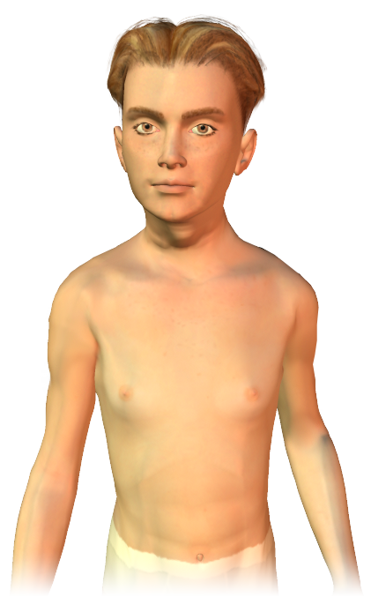
Γενική ιδέα ενότητας
Περιβάλλον: Ασκεί πιέσεις στον οργανισμό
Περιβάλλον
Οργανισμός: Αντιστέκεται (ομοιόσταση)
Περιβάλλον: Οι πιέσεις ξεπερνούν κάποια όρια π.χ. ακραίες περιβαλλοντικές συνθήκες
Οργανισμός: Διαταράσσεται η ομοιόσταση. Ο οργανισμός αντιδρά για να την αποκαταστήσει.
Αδυναμίας αποκατάστασης ομοιόστασης = ανεπανόρθωτες βλάβες ακόμη και θάνατος
Οντότητα: Οργανισμός

